Slide 1
§1.3 环路定理
静电场有两个基本特性，即有源性、保守性。
关于有源性是指：静电场不能脱离静止电荷而单独存在，静止电荷是静电场的源，高斯定律正是反应了静电场的这一特性。
关于保守性是指：在静电场中，电场矢量的线积分与积分路径无关，其本质就是环路定理。
除了环路定理外本节还要介绍几个概念：电位、电位差，电位能及电位梯度。

Slide 2
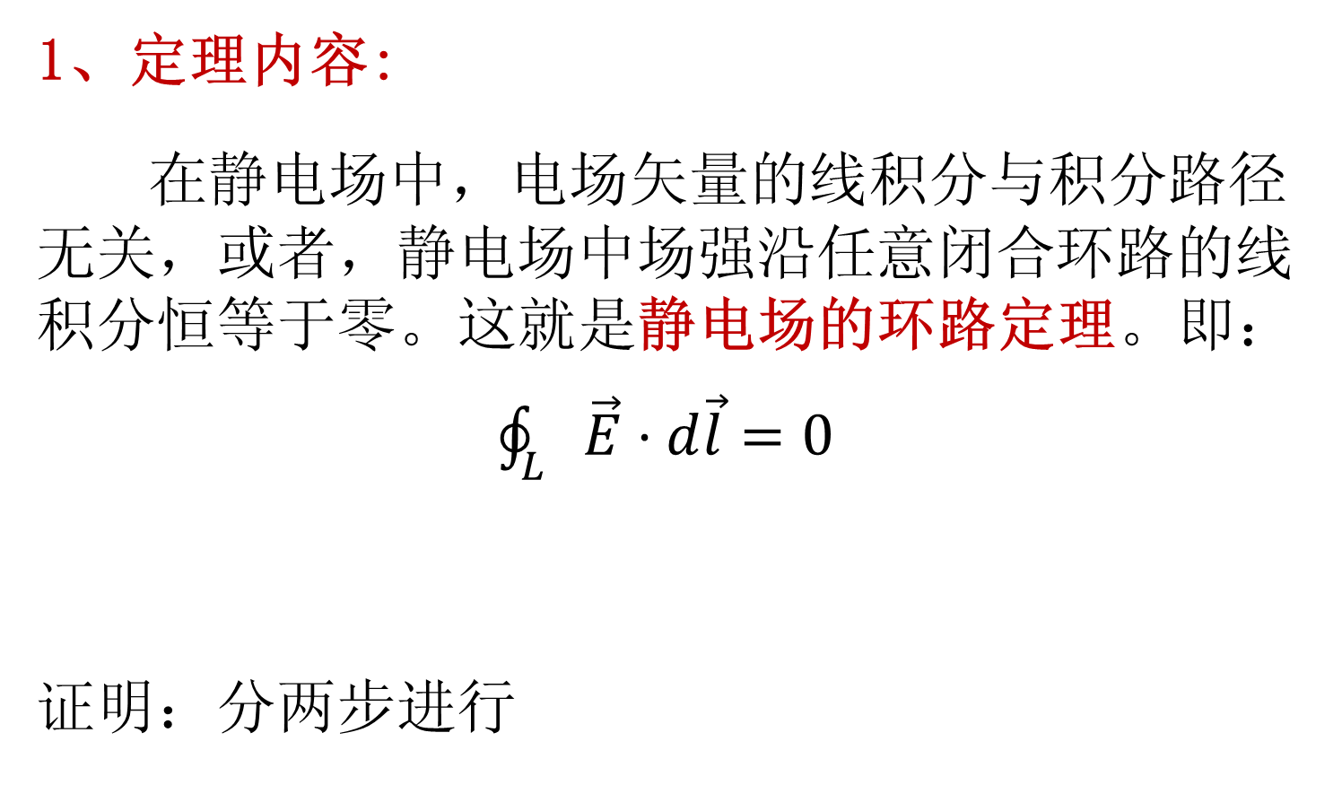
一、环路定理
1、定理内容:
在静电场中，电场矢量的线积分与积分路径无关，或者，静电场中场强沿任意闭合环路的线积分恒等于零。这就是静电场的环路定理。即：
$\oint_{L}{\vec{E}⋅d\vec{l}}=0$
证明：分两步进行
称为静电场的“环流”，因此环路定理也可表述为：静电场的环流恒等于零。

Slide 3

（1）一个点电荷产生的电场：
P₂
×
r₂
dl
E
•
r
q
•
r₁
只与P₁、P₂位置有关，而与路径无关。
×
P₁

Slide 4
（2）任意带电体产生的电场：
只与P₁、P₂位置有关，与路径无关。
也只与P₁、P₂位置有关，与路径无关。

Slide 5
对于闭合环路：
L₁
P₂
×
(L₁)
(L₂)
L₂
×
(L₂)
P₁
(L₁)
(L₂)
环路定理成立。

Slide 6

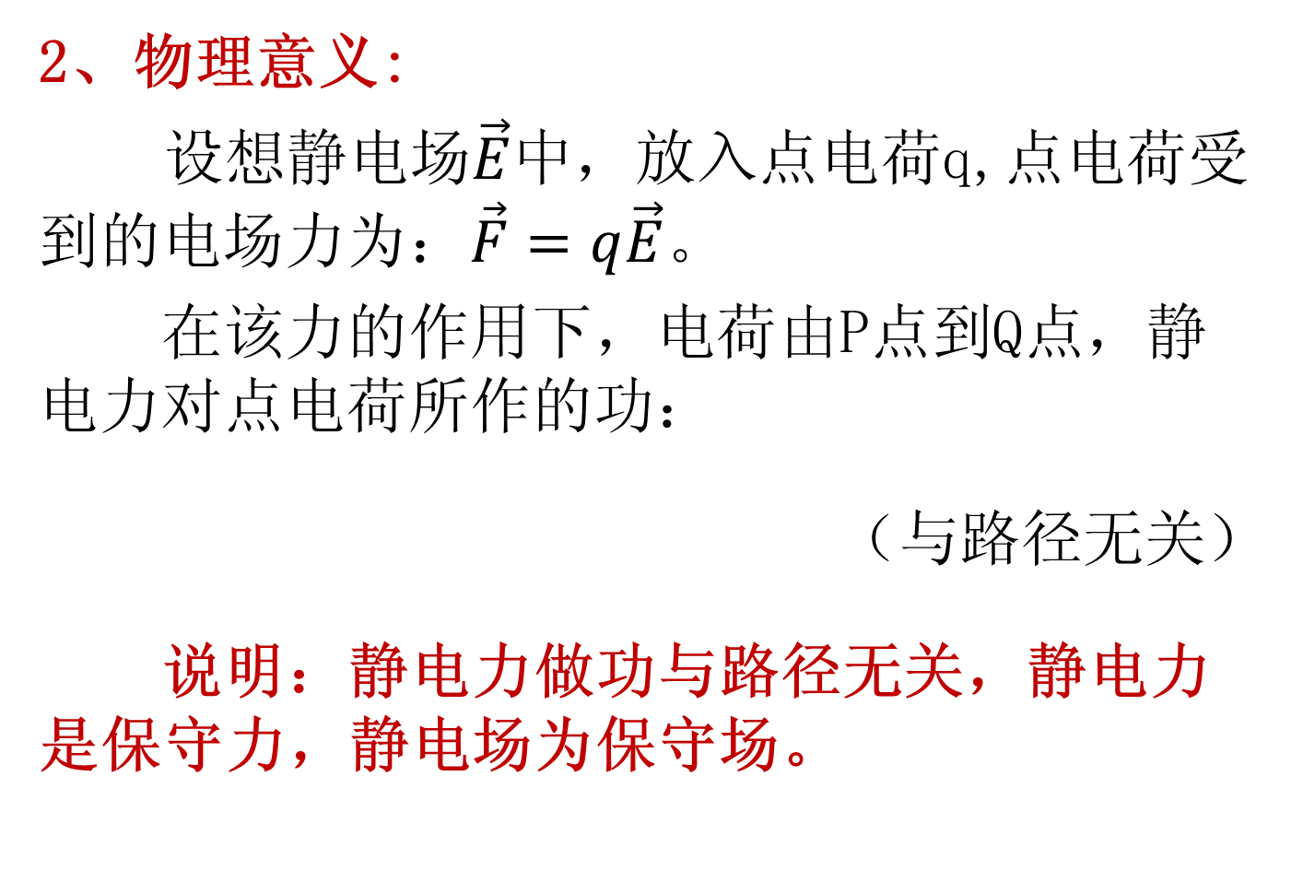
2、物理意义:
设想静电场$\vec{E}$中，放入点电荷q,点电荷受到的电场力为：$\vec{F}=q\vec{E}$。
在该力的作用下，电荷由P点到Q点，静电力对点电荷所作的功：
（与路径无关）
说明：静电力做功与路径无关，静电力是保守力，静电场为保守场。

Slide 7
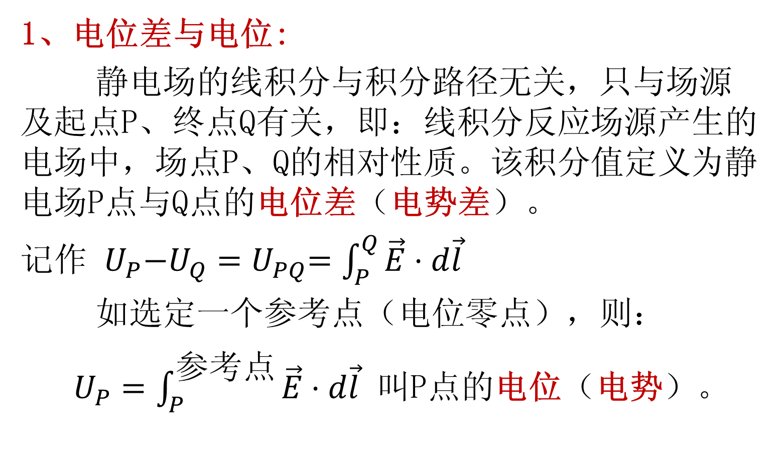
二、电位概念
1、电位差与电位:
静电场的线积分与积分路径无关，只与场源及起点P、终点Q有关，即：线积分反应场源产生的电场中，场点P、Q的相对性质。该积分值定义为静电场P点与Q点的电位差（电势差）。
记作 $U_{P}{−U_{Q}=U}_{PQ}=\int_{P}^{Q}{\vec{E}⋅d\vec{l}}$
如选定一个参考点（电位零点），则：
$U_{P}=\int_{P}^{参考点}{\vec{E}⋅d\vec{l}}$ 叫P点的电位（电势）。

Slide 8
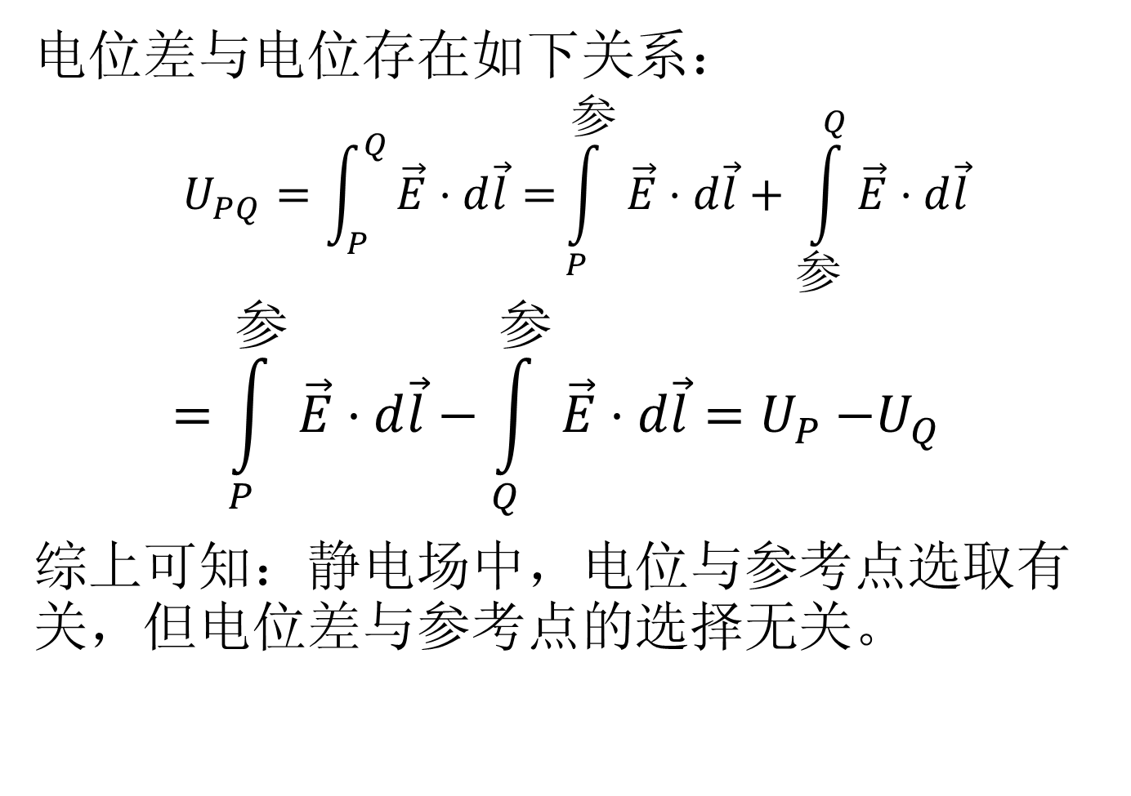
电位差与电位存在如下关系：
$$U_{PQ}=\int_{P}^{Q}{\vec{E}⋅d\vec{l}=}\int_{P}^{参}{\vec{E}⋅d\vec{l}}+\int_{参}^{Q}{\vec{E}⋅d\vec{l}}$$
$$=\int_{P}^{参}{\vec{E}⋅d\vec{l}}−\int_{Q}^{参}{\vec{E}⋅d\vec{l}}=U_{P}{−U_{Q}}_{}$$
综上可知：静电场中，电位与参考点选取有关，但电位差与参考点的选择无关。

Slide 9
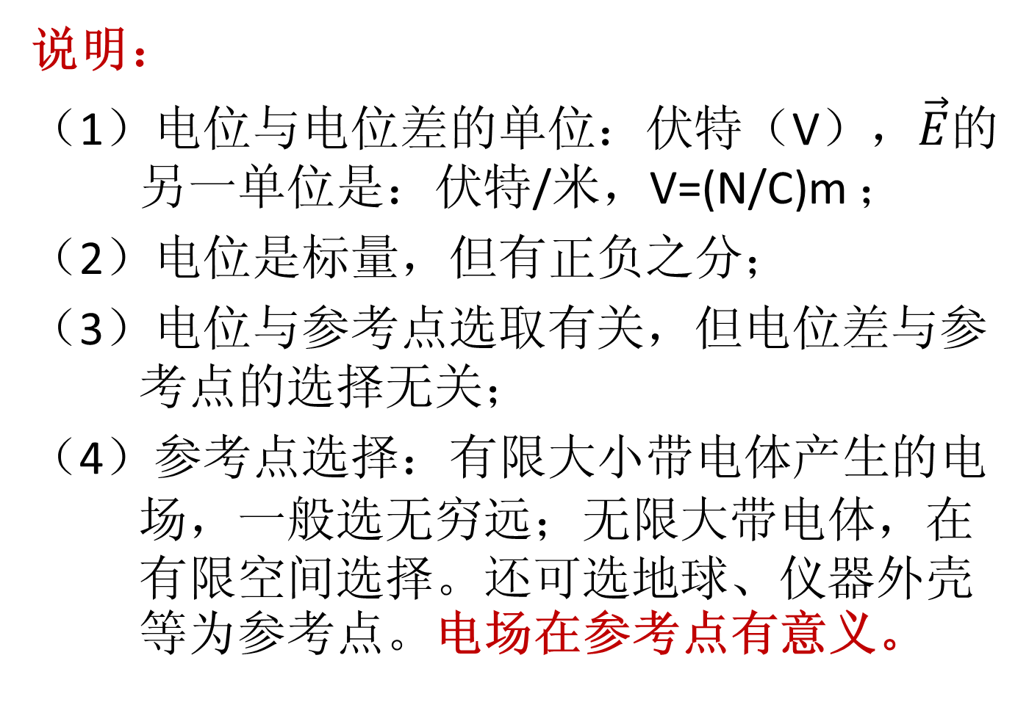
说明：
（1）电位与电位差的单位：伏特（V），$\vec{E}$的另一单位是：伏特/米，V=(N/C)m ；
（2）电位是标量，但有正负之分；
（3）电位与参考点选取有关，但电位差与参考点的选择无关；
（4）参考点选择：有限大小带电体产生的电场，一般选无穷远；无限大带电体，在有限空间选择。还可选地球、仪器外壳等为参考点。电场在参考点有意义。

Slide 10
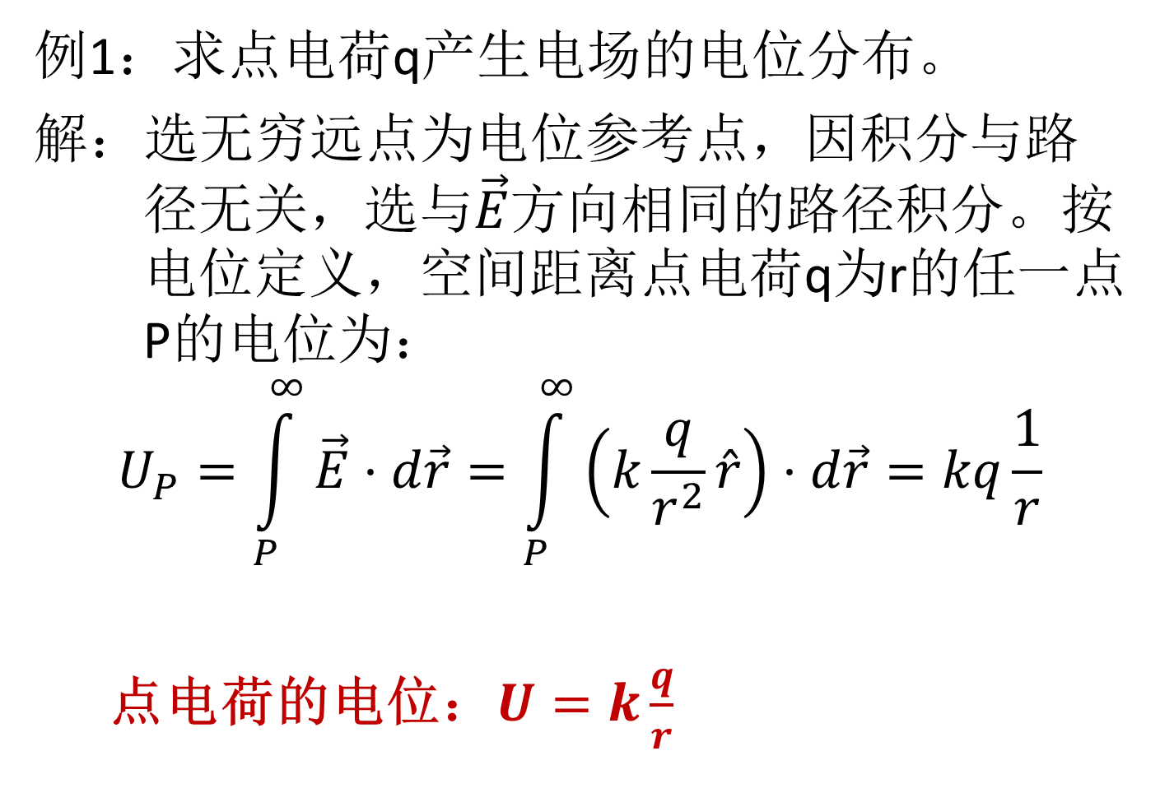
例1：求点电荷q产生电场的电位分布。
解：选无穷远点为电位参考点，因积分与路径无关，选与$\vec{E}$方向相同的路径积分。按电位定义，空间距离点电荷q为r的任一点P的电位为：
$$U_{P}=\int_{P}^{∞}{\vec{E}⋅d\vec{r}=\int_{P}^{∞}{\left(k\frac{q}{r^{2}}\hat{r}\right)⋅d\vec{r}=kq\frac{1}{r}}}$$
点电荷的电位：$U=k\frac{q}{r}$

Slide 11
2、等位面:
电位相等的点构成的面称为等位面。
性质：
（1）电场矢量与等位面处处正交。
（2）电荷在同一等位面上移动，电场对电荷不做功。
（3）电场矢量方向总是由高电位指向低电位。

Slide 12
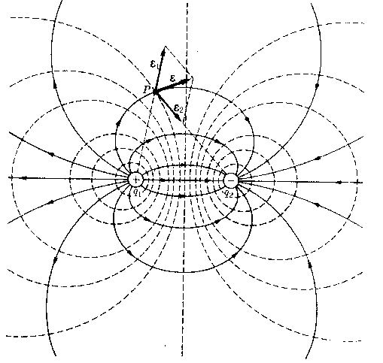
▲ 某些等位面：
电偶极子的电场线和等位面

Slide 13
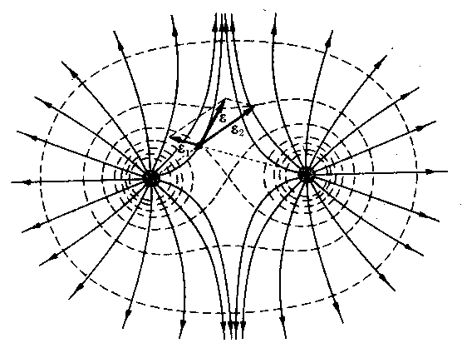
两个等量的正电荷的电场线和等位面

Slide 14
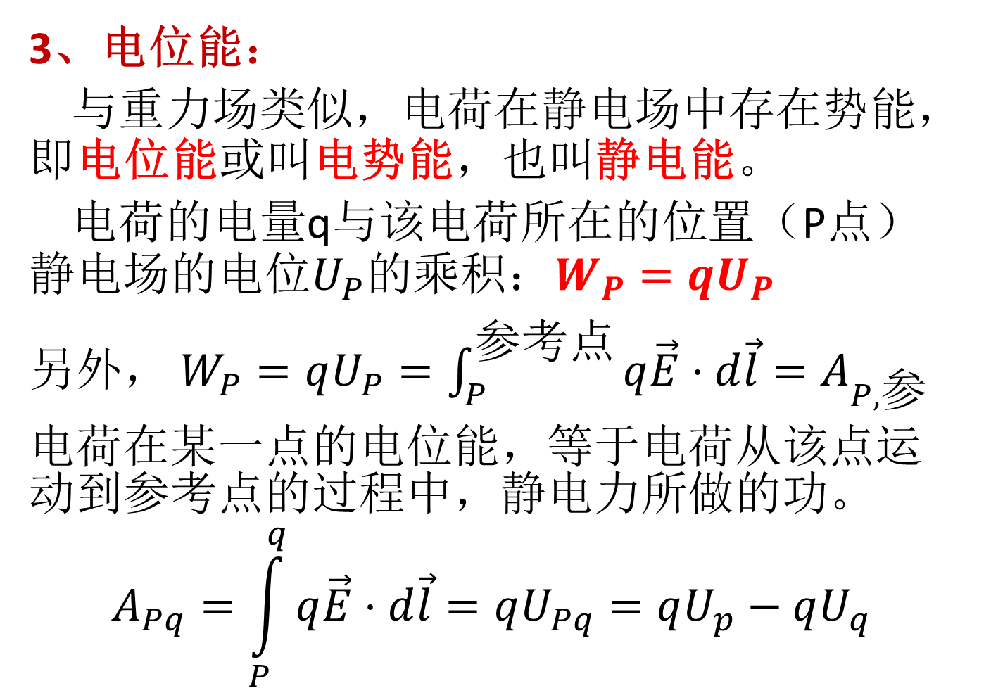
3、电位能：
与重力场类似，电荷在静电场中存在势能，即电位能或叫电势能，也叫静电能。
电荷的电量q与该电荷所在的位置（P点）静电场的电位$U_{P}$的乘积：$W_{P}=qU_{P}$
另外， $W_{P}=qU_{P}=\int_{P}^{参考点}{q\vec{E}⋅d\vec{l}=A_{P,参}}$
电荷在某一点的电位能，等于电荷从该点运动到参考点的过程中，静电力所做的功。
$$A_{Pq}=\int_{P}^{q}{q\vec{E}⋅d\vec{l}}=qU_{Pq}=qU_{p}−qU_{q}$$

Slide 15
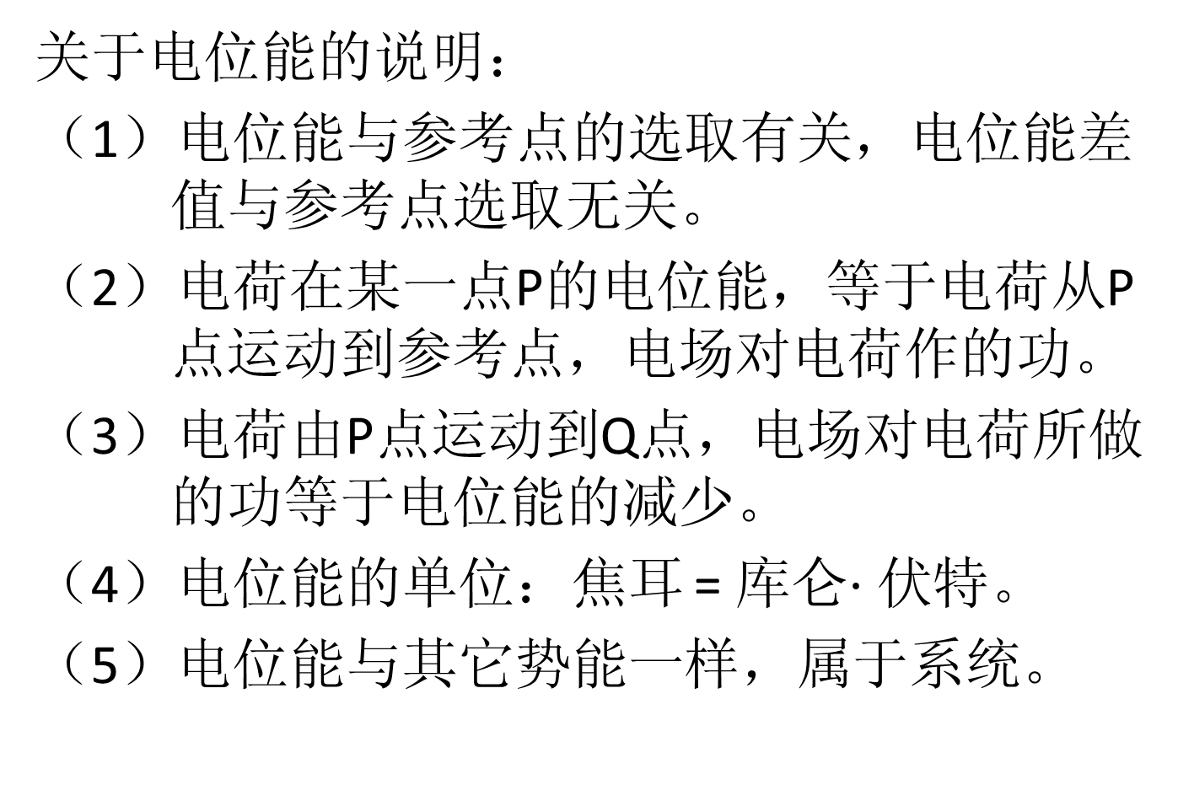
关于电位能的说明：
（1）电位能与参考点的选取有关，电位能差值与参考点选取无关。
（2）电荷在某一点P的电位能，等于电荷从P点运动到参考点，电场对电荷作的功。
（3）电荷由P点运动到Q点，电场对电荷所做的功等于电位能的减少。
（4）电位能的单位：焦耳 = 库仑$⋅伏特。$
（5）电位能与其它势能一样，属于系统。

Slide 16
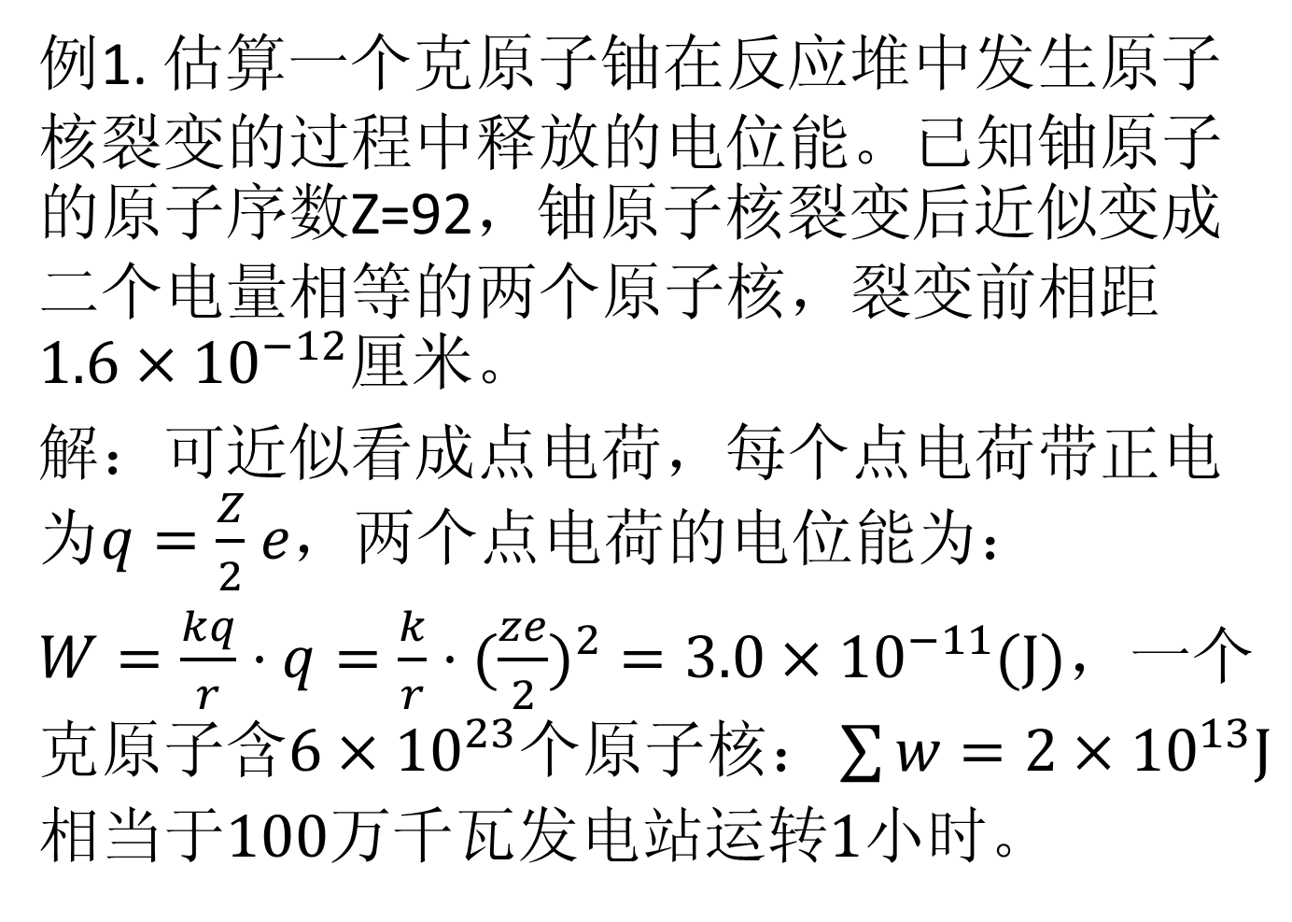
例1. 估算一个克原子铀在反应堆中发生原子核裂变的过程中释放的电位能。已知铀原子的原子序数Z=92，铀原子核裂变后近似变成二个电量相等的两个原子核，裂变前相距$1.6×{10}^{−12}$厘米。
解：可近似看成点电荷，每个点电荷带正电为$q=\frac{Z}{2}$ $e，$两个点电荷的电位能为：
$W=\frac{kq}{r}⋅q=\frac{k}{r}⋅({\frac{ze}{2})}^{2}=3.0×{10}^{−11}$(J)，一个克原子含$6×{10}^{23}个原子核：\sum{w}=2×{10}^{13}J$
相当于100万千瓦发电站运转1小时。

Slide 17
4、电位梯度：
定义：是一个矢量，方向是电位增加最快的方向，其数值等于电位在该方向上的变化率。
电场矢量与电位梯度的关系为：
负号表示电场矢量的方向与电位增加最快的方向相反。
保守力：

Slide 18
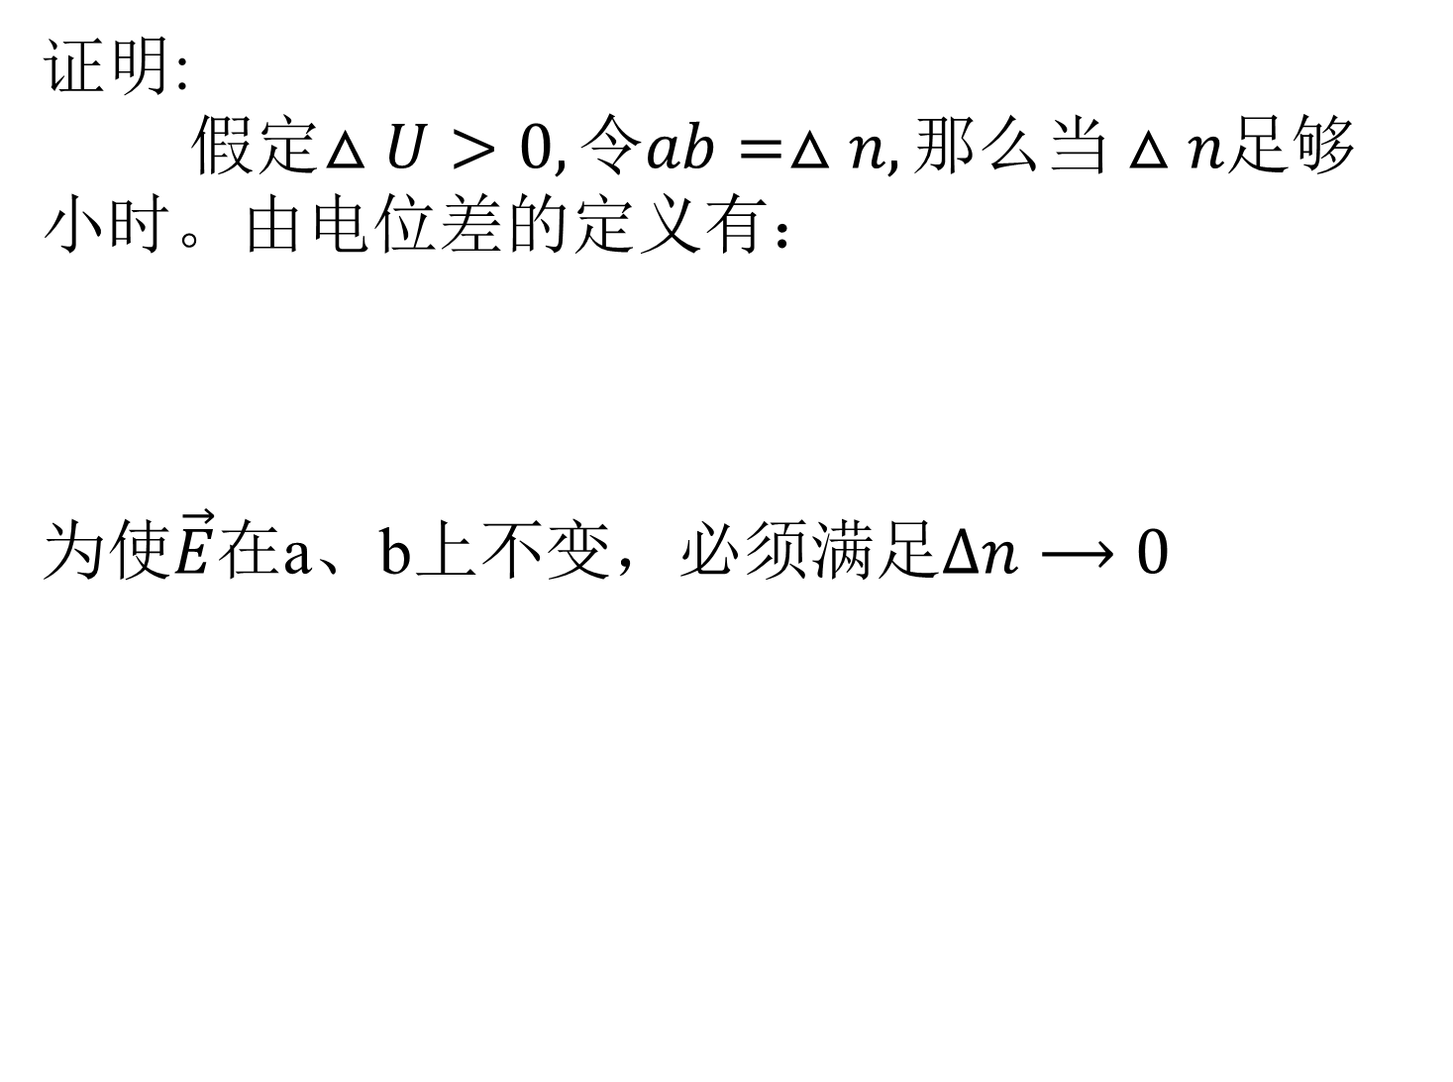
证明:
假定$△U>0,令ab=△n,那么当△n足够$
小时。由电位差的定义有：
为使$\vec{E}$在a、b上不变，必须满足$Δn⟶0$
等势面

Slide 19
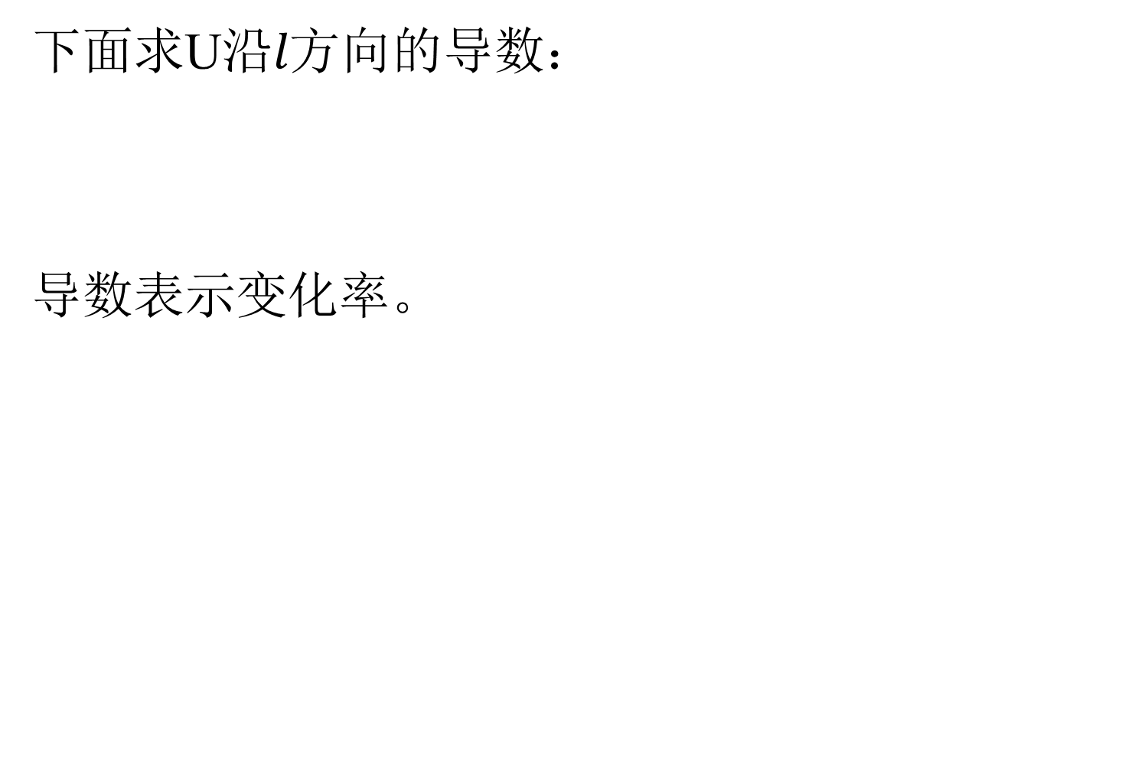
下面求U沿$l方向的导数：$
导数表示变化率。

Slide 20
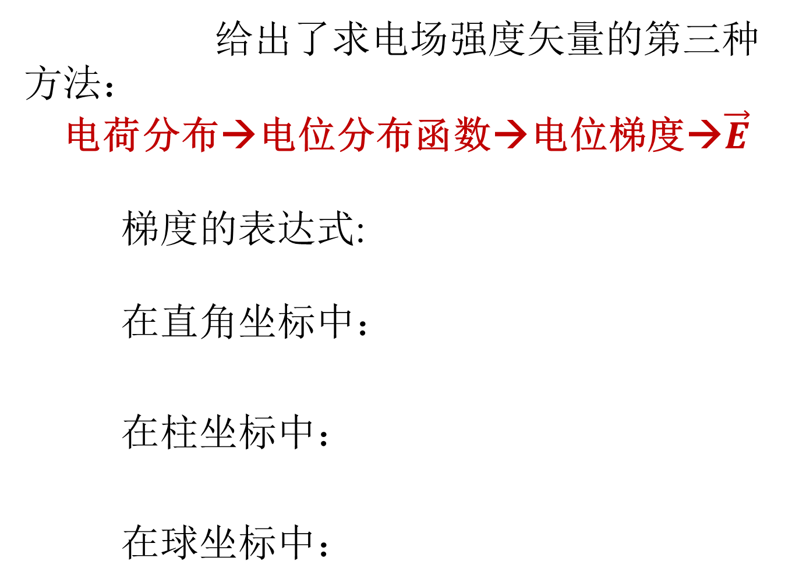
给出了求电场强度矢量的第三种方法：
电荷分布→电位分布函数→电位梯度→$\vec{E}$
梯度的表达式:
在直角坐标中：
在柱坐标中：
在球坐标中：

Slide 21
三、电位叠加原理
1、离散状态：
N个点电荷产生的电场中一点P，

Slide 22
2、连续分布：
分割成电荷元；
每个电荷在P点产生的电位；

Slide 23
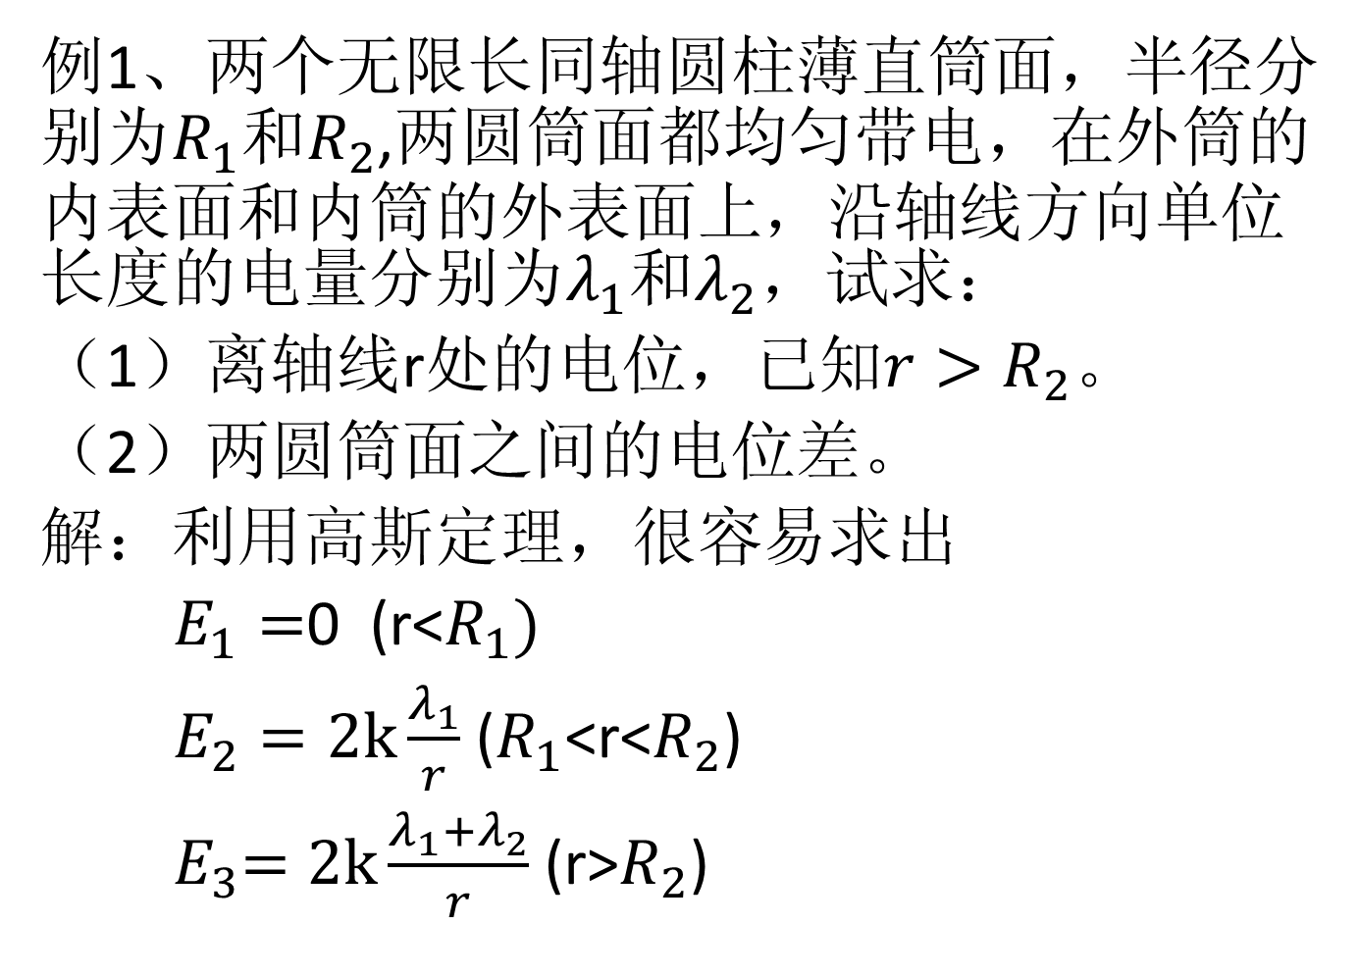
例1、两个无限长同轴圆柱薄直筒面，半径分别为$R_{1}$和$R_{2}$,两圆筒面都均匀带电，在外筒的内表面和内筒的外表面上，沿轴线方向单位长度的电量分别为$λ_{1}$和$λ_{2}$，试求：
（1）离轴线r处的电位，已知$r>R_{2}。$
（2）两圆筒面之间的电位差。
解：利用高斯定理，很容易求出
$E_{1}=$0 (r<$R_{1})$
$E_{2}=2k\frac{λ_{1}}{r}$ ($R_{1}$<r<$R_{2}$)
${ E}_{3}=2k\frac{λ_{1}{+λ}_{2}}{r}$ (r>$R_{2}$)

Slide 24
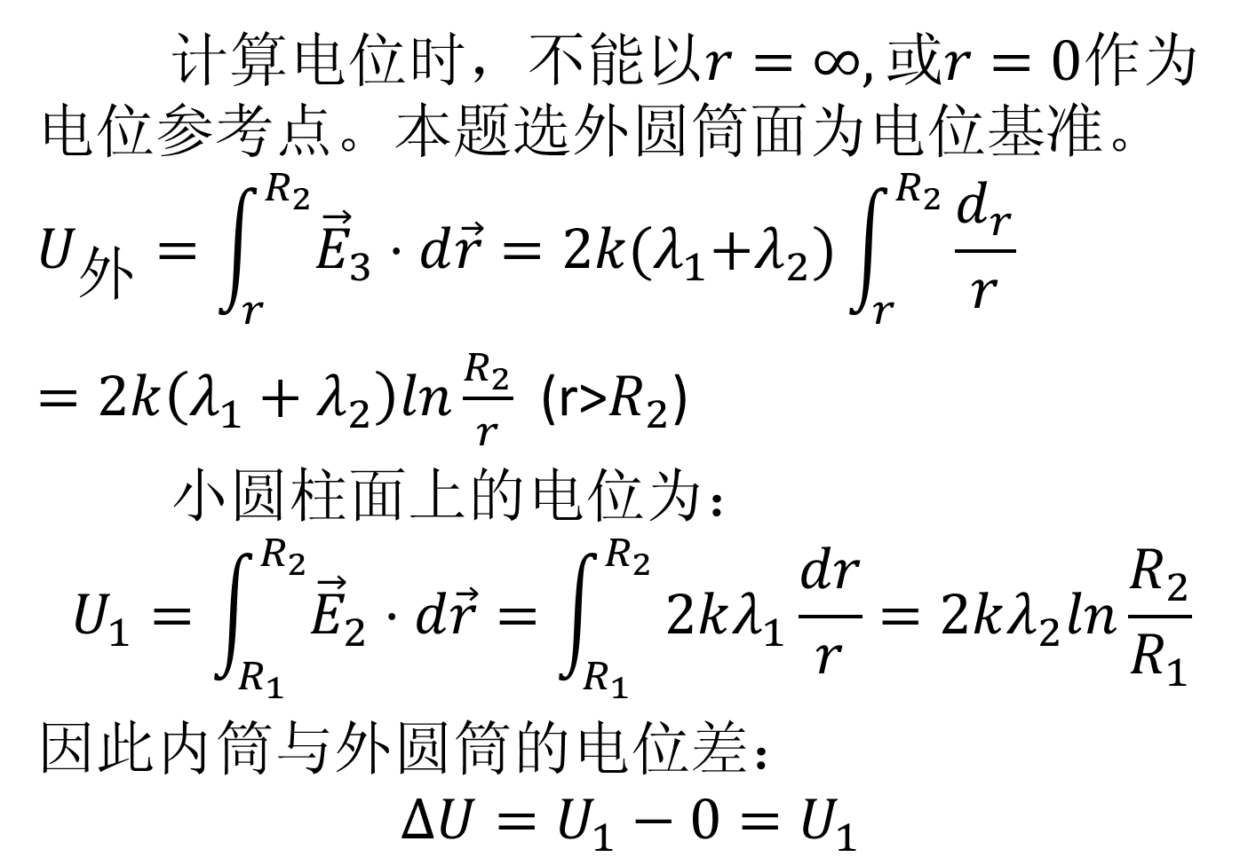
计算电位时，不能以$r=∞,或r=0$作为电位参考点。本题选外圆筒面为电位基准。
$$U_{外}=\int_{r}^{R_{2}}{{\vec{E}}_{3}⋅d\vec{r}=2k(λ_{1}{+λ}_{2})}\int_{r}^{R_{2}}{\frac{d_{r}}{r}}$$
$=2k\left(λ_{1}+λ_{2}\right)ln\frac{R_{2}}{r}$ (r>$R_{2}$)
小圆柱面上的电位为：
$$U_{1}=\int_{R_{1}}^{R_{2}}{{\vec{E}}_{2}⋅d\vec{r}}=\int_{R_{1}}^{R_{2}}{2kλ_{1}\frac{dr}{r}}=2kλ_{2}ln\frac{R_{2}}{R_{1}}$$
因此内筒与外圆筒的电位差：
$$∆U=U_{1}−0=U_{1}$$

Slide 25
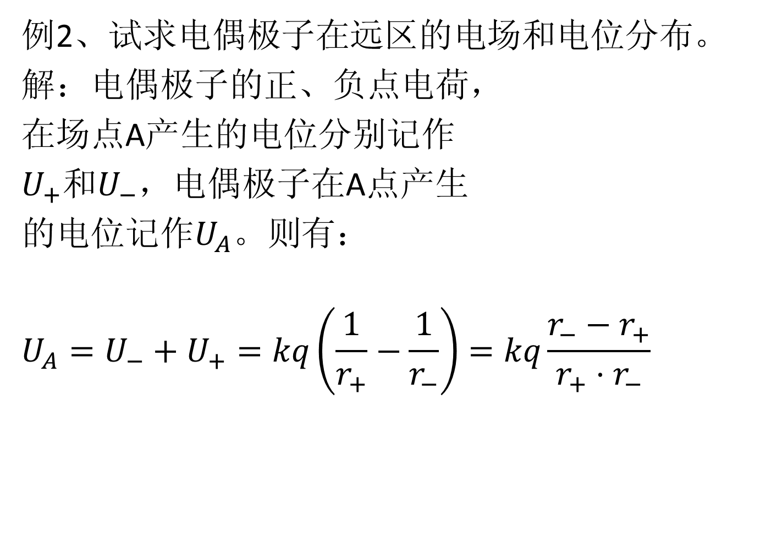
例2、试求电偶极子在远区的电场和电位分布。
解：电偶极子的正、负点电荷，
在场点A产生的电位分别记作
$U_{+}{和U}_{−}$，电偶极子在A点产生
的电位记作$U_{A}$。则有：
$$U_{A}=U_{−}+U_{+}=kq\left(\frac{1}{r_{+}}−\frac{1}{r_{−}}\right)=kq\frac{r_{−}−r_{+}}{r_{+}⋅r_{−}}$$

Slide 26
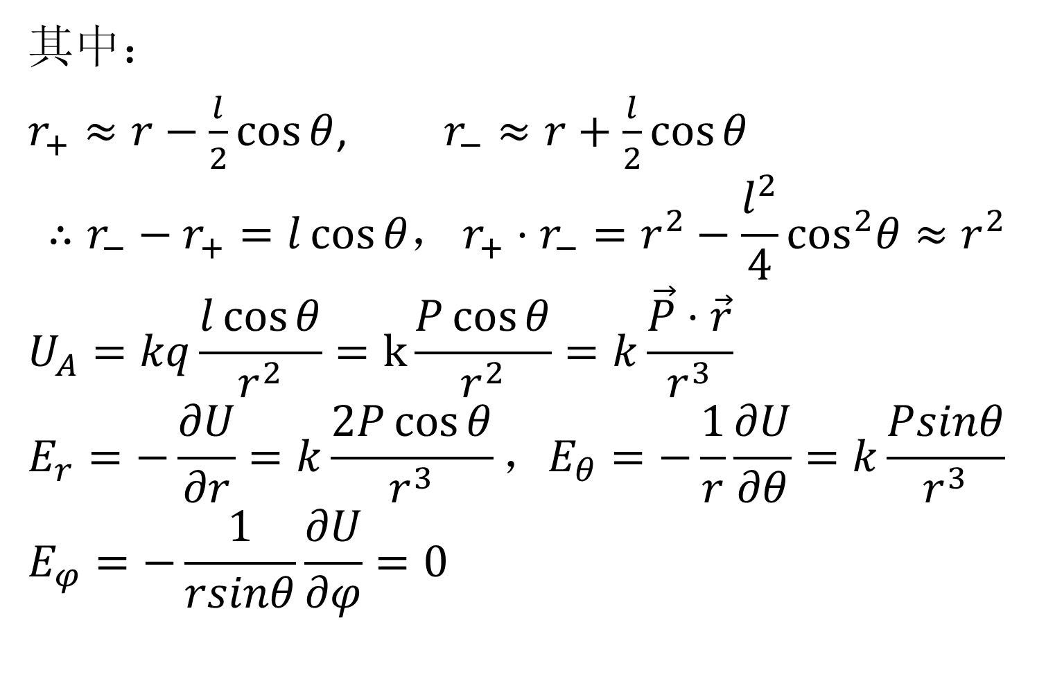
其中：
$r_{+}≈r−\frac{l}{2}\cos{θ}$, $r_{−}≈r+\frac{l}{2}\cos{θ}$
$$∴r_{−}−r_{+}=l\cos{θ，}r_{+}⋅r_{−}=r^{2}−\frac{l^{2}}{4}\cos^{2}θ≈r^{2}$$
$$U_{A}=kq\frac{l\cos{θ}}{r^{2}}=k\frac{P\cos{θ}}{r^{2}}=k\frac{\vec{P}⋅\vec{r}}{r^{3}}$$
$$E_{r}=−\frac{∂U}{∂r}=k\frac{2P\cos{θ}}{r^{3}}，E_{θ}=−\frac{1}{r}\frac{∂U}{∂θ}=k\frac{Psinθ}{r^{3}}$$
$$E_{φ}=−\frac{1}{rsinθ}\frac{∂U}{∂φ}=0$$

Slide 27
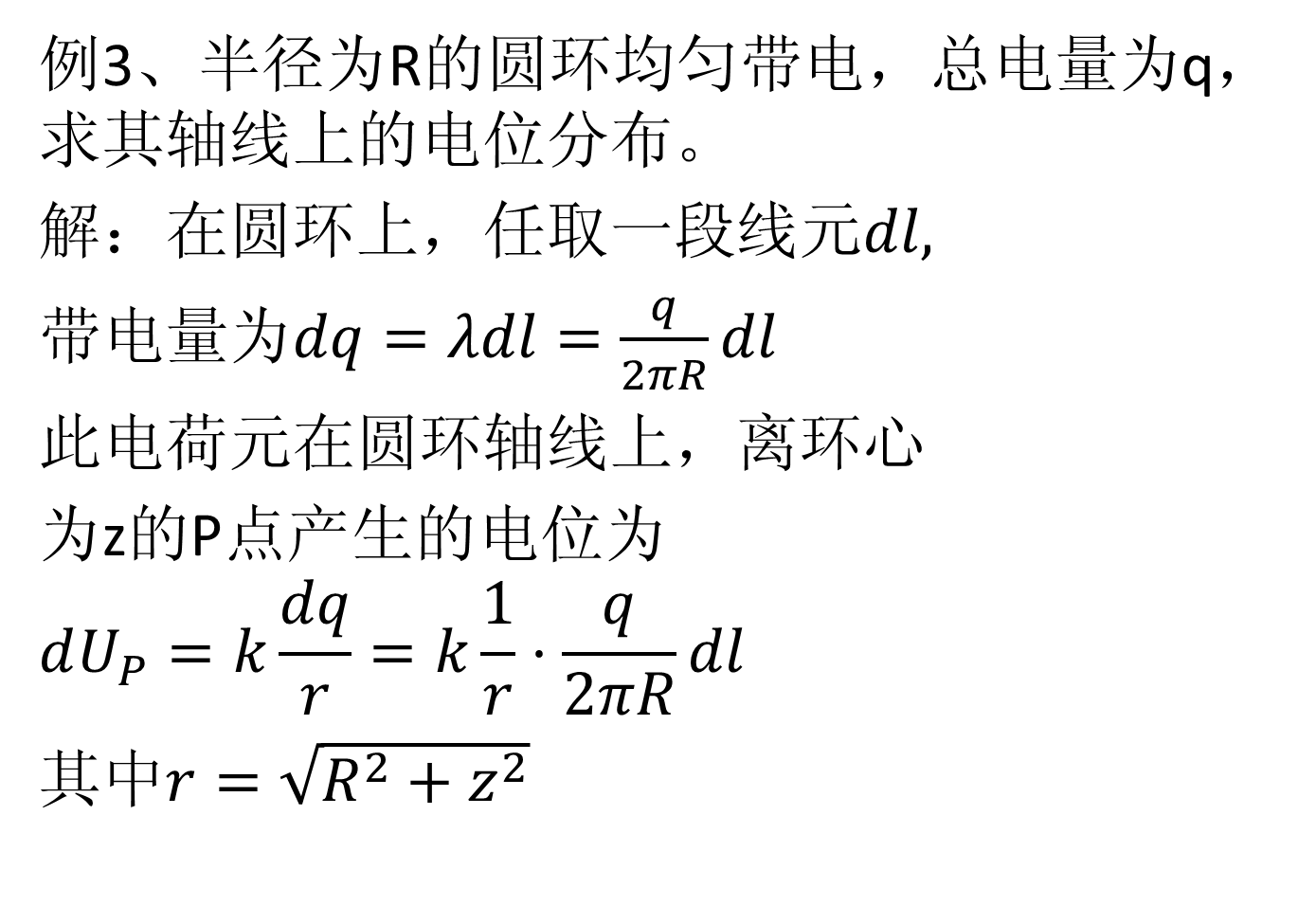
例3、半径为R的圆环均匀带电，总电量为q，求其轴线上的电位分布。
解：在圆环上，任取一段线元$dl,$
带电量为$dq=λdl=\frac{q}{2πR}dl$
此电荷元在圆环轴线上，离环心
为z的P点产生的电位为
$$dU_{P}=k\frac{dq}{r}=k\frac{1}{r}⋅\frac{q}{2πR}dl$$
其中$r=\sqrt{R^{2}+z^{2}}$

Slide 28
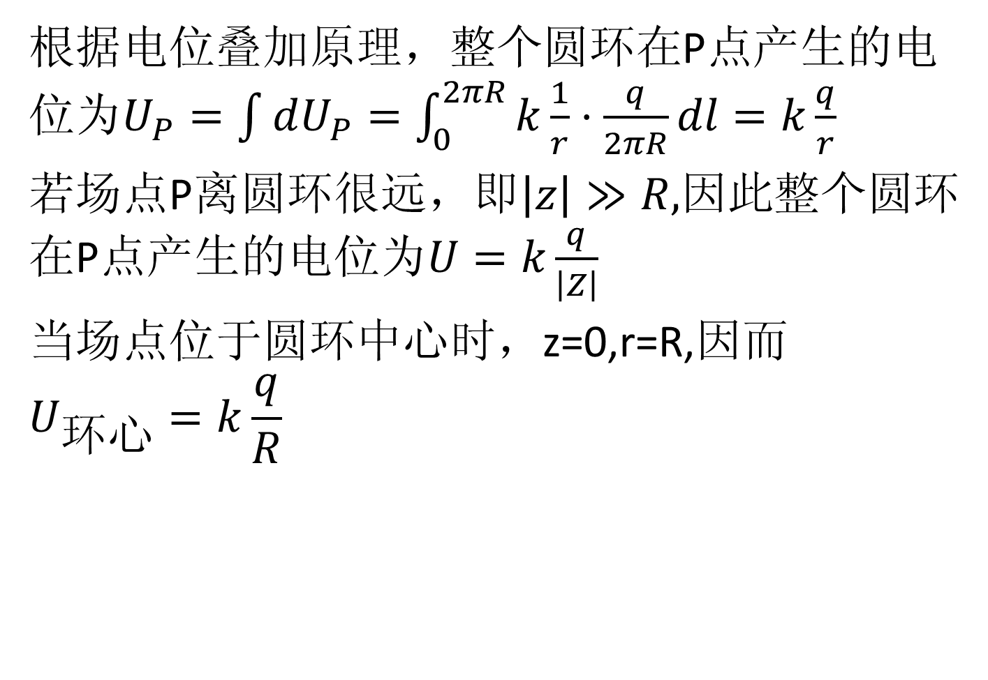
根据电位叠加原理，整个圆环在P点产生的电位为$U_{P}=\int{dU_{P}}=\int_{0}^{2πR}{k\frac{1}{r}⋅\frac{q}{2πR}dl=k\frac{q}{r}}$
若场点P离圆环很远，即$\left|z\right|≫R,$因此整个圆环在P点产生的电位为$U=k\frac{q}{\left|Z\right|}$
当场点位于圆环中心时，z=0,r=R,因而
$$U_{环心}=k\frac{q}{R}$$

Slide 29
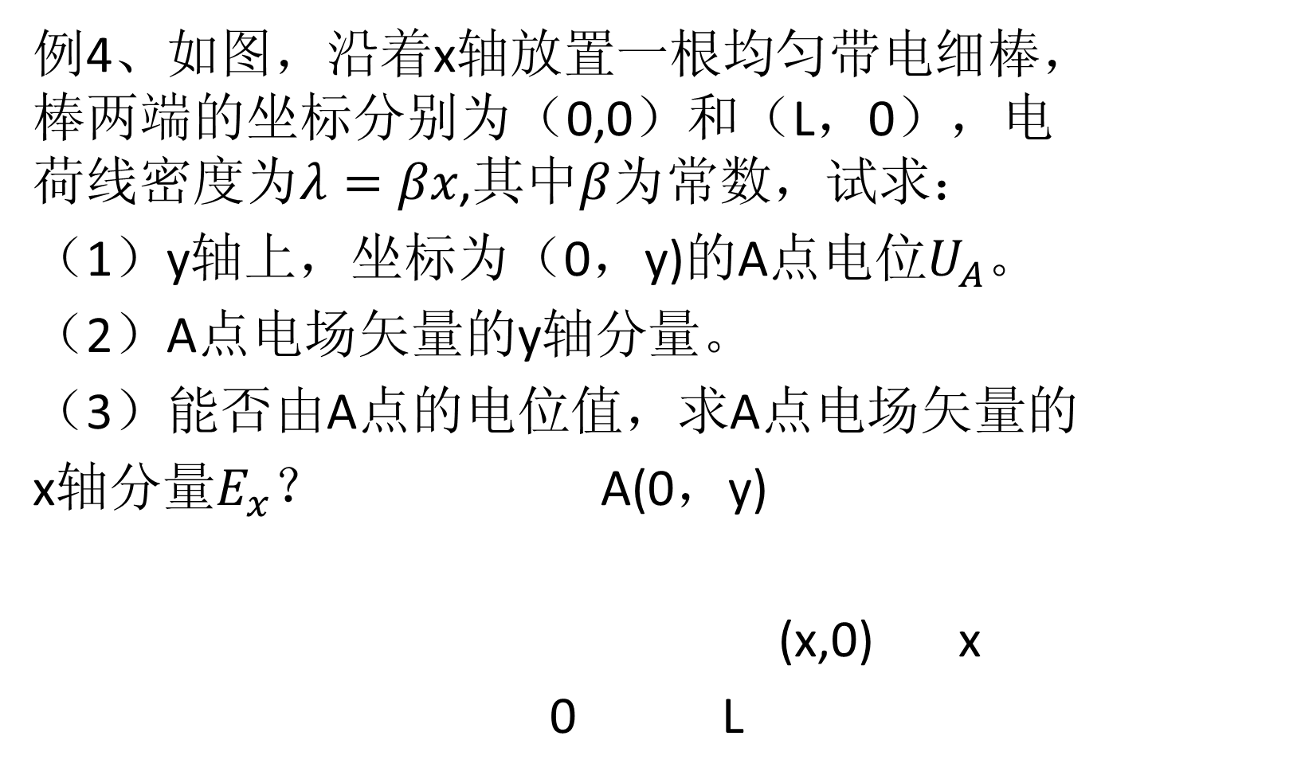
例4、如图，沿着x轴放置一根均匀带电细棒，棒两端的坐标分别为（0,0）和（L，0），电荷线密度为$λ=βx$,其中$β$为常数，试求：
（1）y轴上，坐标为（0，y)的A点电位$U_{A}。$
（2）A点电场矢量的y轴分量。
（3）能否由A点的电位值，求A点电场矢量的
x轴分量$E_{x}？$ A(0，y)
(x,0) x
0 L

Slide 30
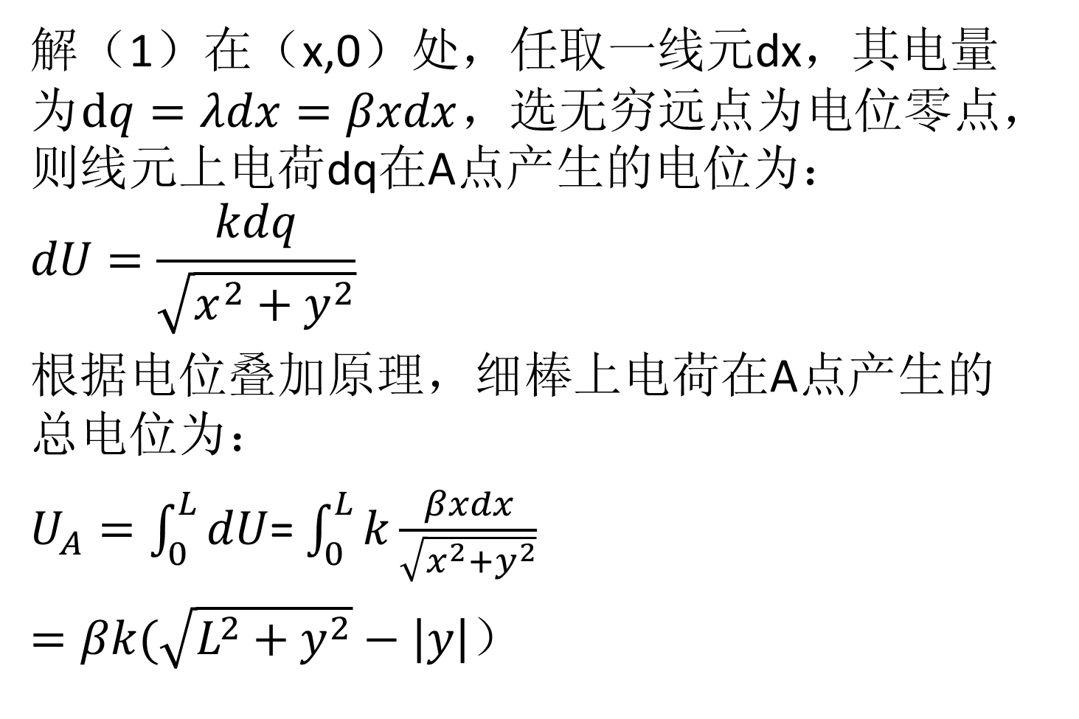
解（1）在（x,0）处，任取一线元dx，其电量为$dq=λdx=βxdx$，选无穷远点为电位零点，则线元上电荷dq在A点产生的电位为：
$$dU=\frac{kdq}{\sqrt{x^{2}+y^{2}}}$$
根据电位叠加原理，细棒上电荷在A点产生的总电位为：
$U_{A}=\int_{0}^{L}{dU}$= $\int_{0}^{L}{k\frac{βxdx}{\sqrt{x^{2}+y^{2}}}}$
$=βk(\sqrt{L^{2}+y^{2}}−\left|y\right|$）

Slide 31
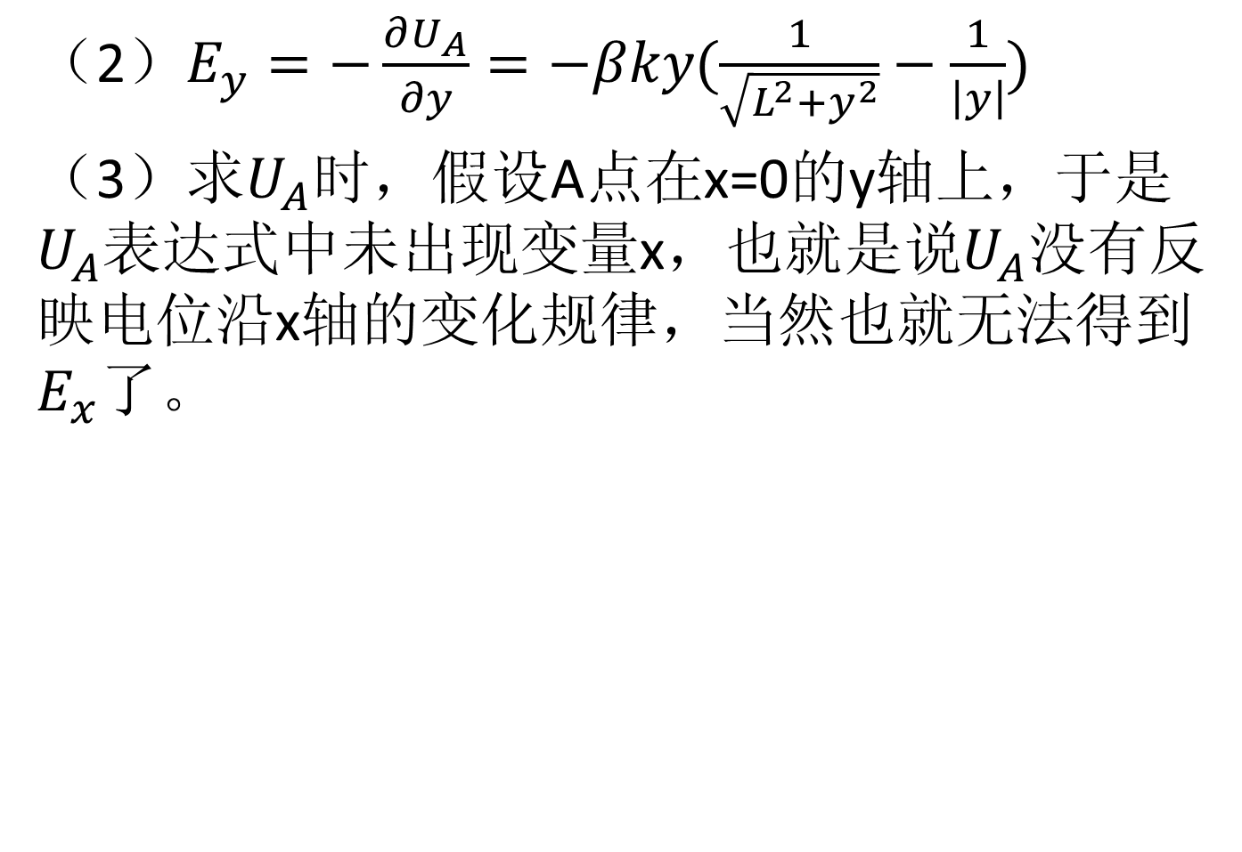
（2）$E_{y}=−\frac{∂U_{A}}{∂y}=−βky(\frac{1}{\sqrt{L^{2}+y^{2}}}−\frac{1}{\left|y\right|})$
（3）求$U_{A}$时，假设A点在x=0的y轴上，于是$U_{A}$表达式中未出现变量x，也就是说$U_{A}$没有反映电位沿x轴的变化规律，当然也就无法得到$E_{x}了。$

Slide 32
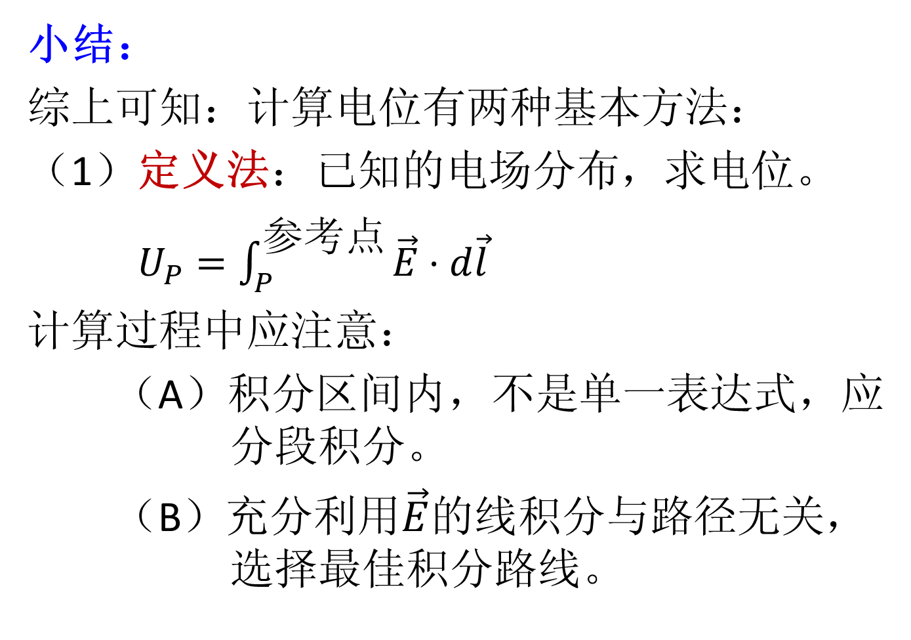
小结：
综上可知：计算电位有两种基本方法：
（1）定义法：已知的电场分布，求电位。
$U_{P}=\int_{P}^{参考点}{\vec{E}⋅d\vec{l}}$
计算过程中应注意：
（A）积分区间内，不是单一表达式，应分段积分。
（B）充分利用$\vec{E}$的线积分与路径无关，选择最佳积分路线。

Slide 33
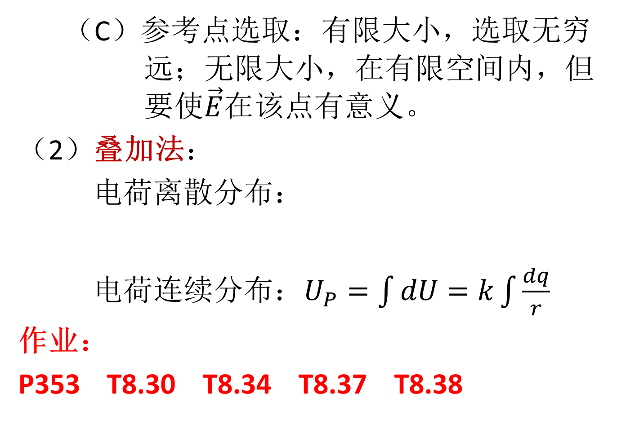
（C）参考点选取：有限大小，选取无穷远；无限大小，在有限空间内，但要使$\vec{E}$在该点有意义。
（2）叠加法：
电荷离散分布：
电荷连续分布：$U_{P}=\int{dU=k\int{\frac{dq}{r}}}$
作业：
P353 T8.30 T8.34 T8.37 T8.38

Slide 34
本章小结
一、内容要点：
库仑定律是静电场的基本规律,由此结合电场叠加原理导出了高斯定理和环路定理。
（1）库仑定律：电荷密度，点电荷，库仑定律，静电力叠加原理。
（2）高斯定理：电场矢量，电场叠加原理，电场矢量通量，高斯定理。
（3）环路定理：环路定理，电位，电位差，电位梯度，电位能。

Slide 35
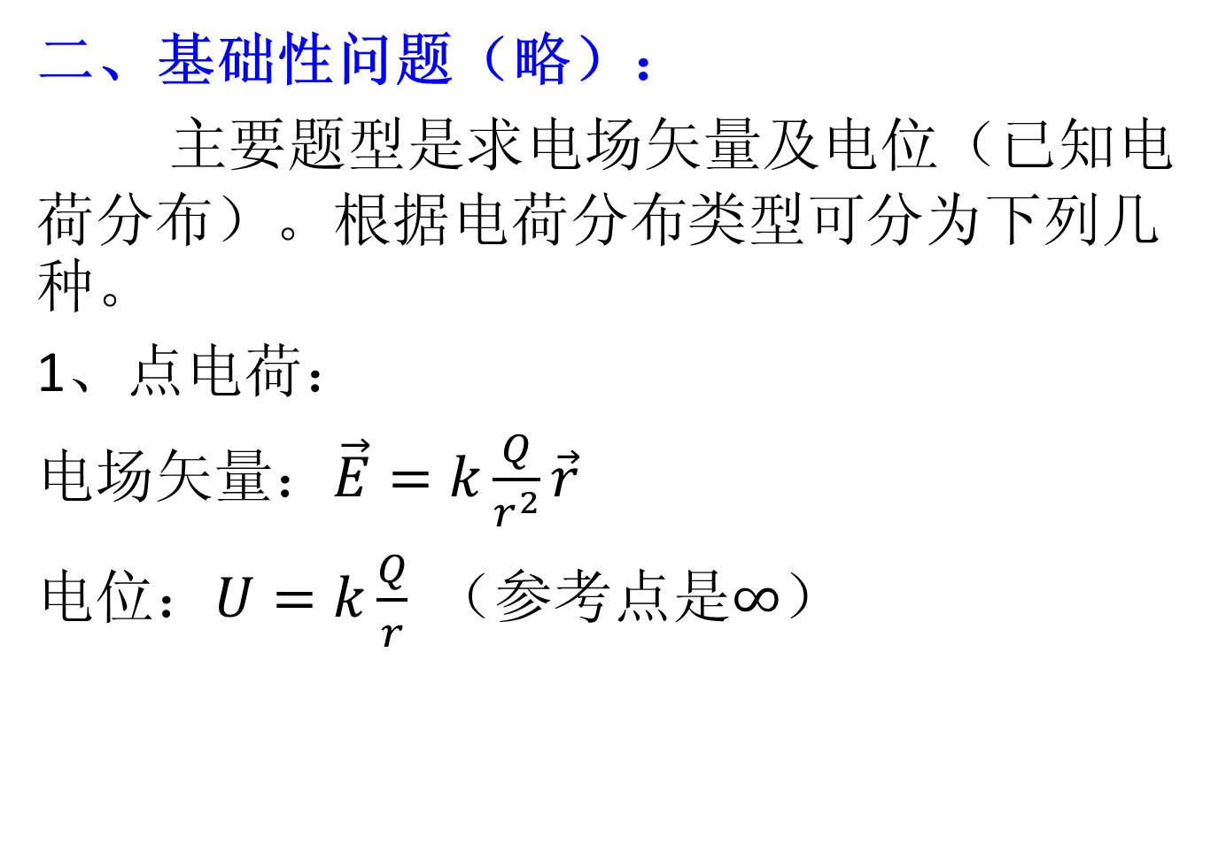
二、基础性问题（略）：
主要题型是求电场矢量及电位（已知电荷分布）。根据电荷分布类型可分为下列几种。
1、点电荷：
电场矢量：$\vec{E}=k\frac{Q}{r^{2}}\vec{r}$
电位：$U=k\frac{Q}{r}$ （参考点是$∞）$

Slide 36
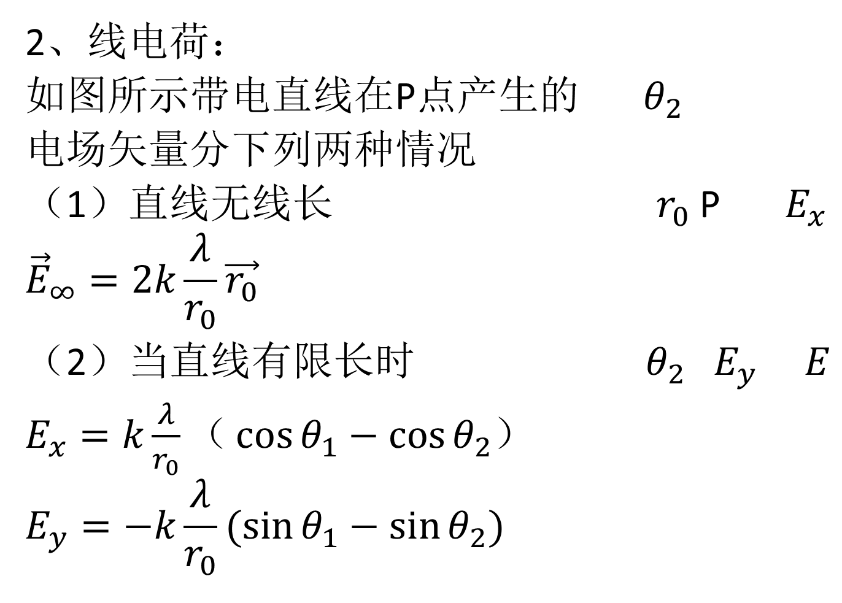
2、线电荷：
如图所示带电直线在P点产生的 $θ_{2}$
电场矢量分下列两种情况
（1）直线无线长 $r_{0}$ P ${ E}_{x}$
$${\vec{E}}_{∞}=2k\frac{λ}{r_{0}}\vec{r_{0}}$$
（2）当直线有限长时 $θ_{2}{ E}_{y}$ $E$
$E_{x}=k\frac{λ}{r_{0}}（\cos{θ_{1}}−\cos{θ_{2}}$）
$$E_{y}=−k\frac{λ}{r_{0}}(\sin{θ_{1}}−\sin{θ_{2}})$$

Slide 37
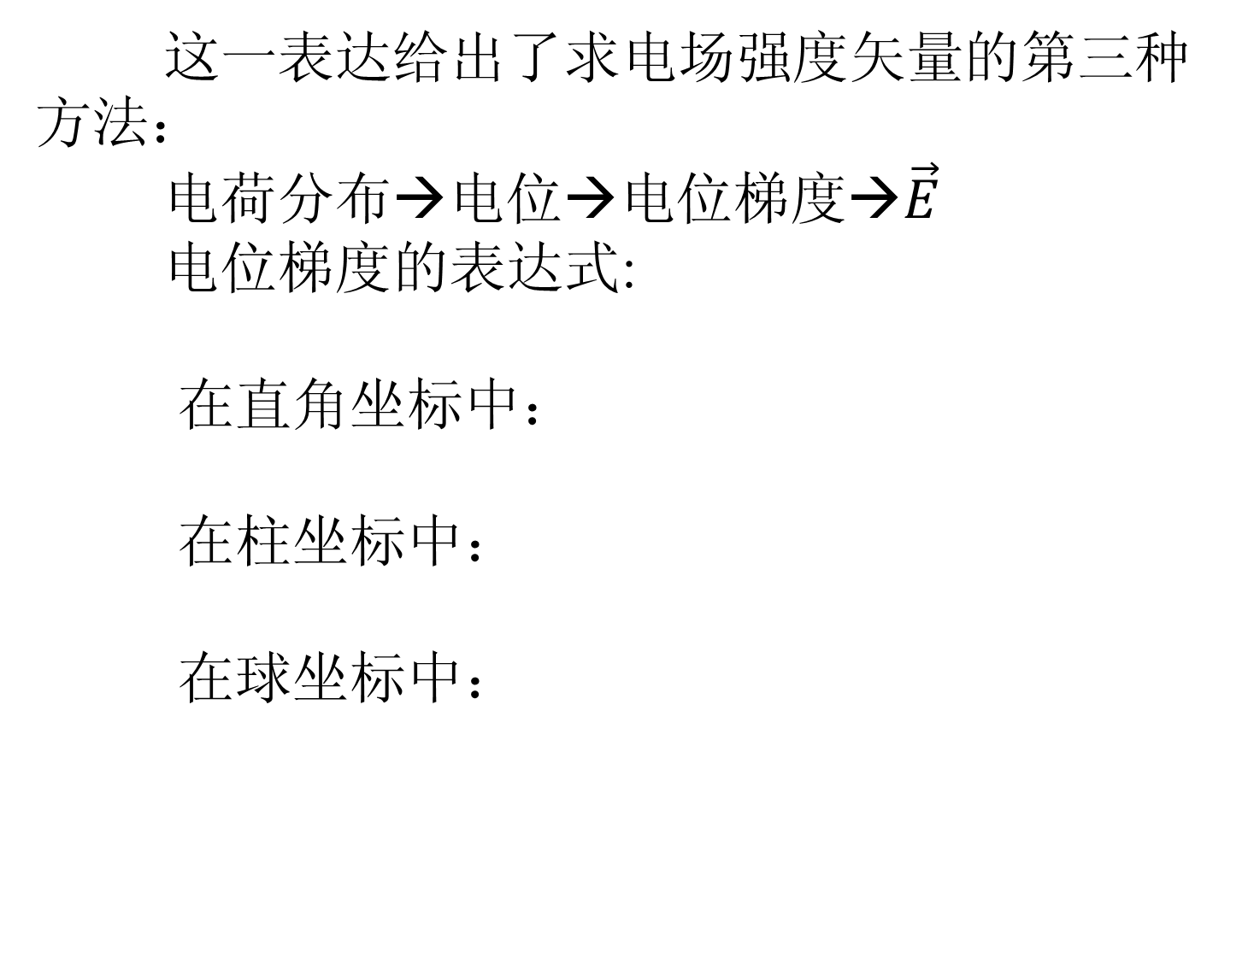
（3）、圆环（半径为R）。带电圆环在轴线上离环心为z处产生的电场为
$$E=\frac{λ}{2ε_{0}}\frac{Rz}{{(R^{2}+z^{2})}^{\frac{3}{2}}}⋅\vec{z}$$
（4）、半圆（半径为R）。线电荷密度为$λ$的半圆在圆心处产生的电场为
$$E=2kλ\frac{1}{R}\vec{n}$$

Slide 38
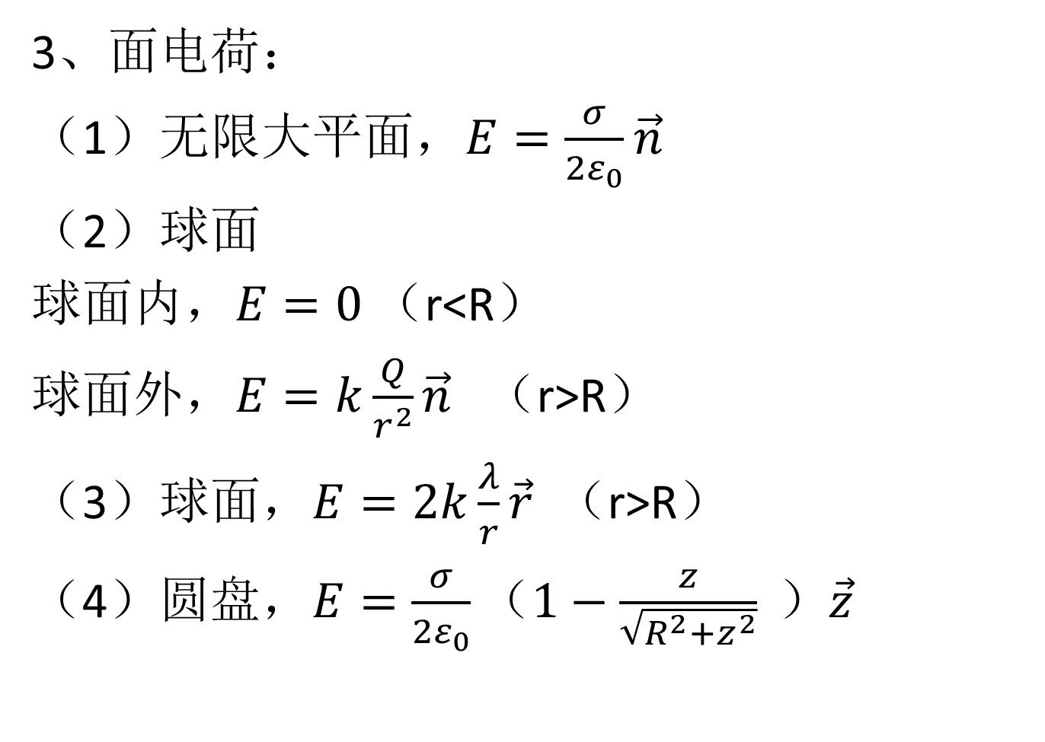
3、面电荷：
（1）无限大平面，$E=\frac{σ}{2ε_{0}}\vec{n}$
（2）球面
球面内，$E=0$ （r<R）
球面外，$E=k\frac{Q}{r^{2}}\vec{n}$ （r>R）
（3）球面，$E=2k\frac{λ}{r}\vec{r}$（r>R）
（4）圆盘，$E=\frac{σ}{2ε_{0}}（1−\frac{z}{\sqrt{R^{2}+z^{2}}} ）\vec{z}$

Slide 39
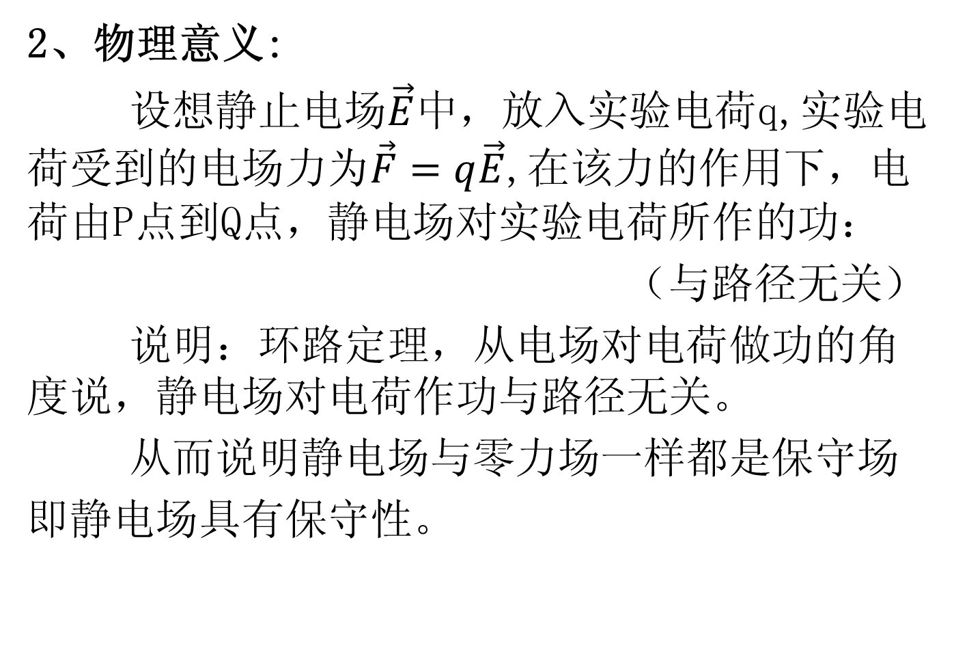
4、体电荷：
（1）球体
$E=k\frac{Q}{r^{2}}\vec{r}$ （r>R,球体外）
$E=k\frac{ρ}{3ε_{0}}r$ （r<R,球体内）
（2）柱体
$E_{∞}=\frac{ρ}{2ε_{0}}r$ （r<R,柱体内）
$E_{∞}=\frac{ρ}{2ε_{0}}\frac{R^{2}}{r}\vec{r}$ （r>R,柱体外）

Slide 40
三、专题归纳：
这一章中的习题归纳起来，求解的物理量有：电场矢量，电位（差），静电力，电位能。
1、电场矢量：
方法有三种：
（1）叠加法：点电荷的电场公式，电场叠加原理。
（2）高斯定律，前提是电荷分布具有某种对称性。

Slide 41
（3）梯度法：当电位分布已知时，可以利用电位的梯度求电场矢量。
2、电位（或电位差）:
方法有两种：
（1）叠加法：点电荷电位公式，电位叠加原理。
（2）定义法：已知电场分布，利用电场线积分计算。
3、静电力：
库仑定律、静电力叠加原理、静电力与静电场的关系。

Slide 42
4、电位能:
电荷电量与电荷所在位置处的电位之乘积。

Slide 43
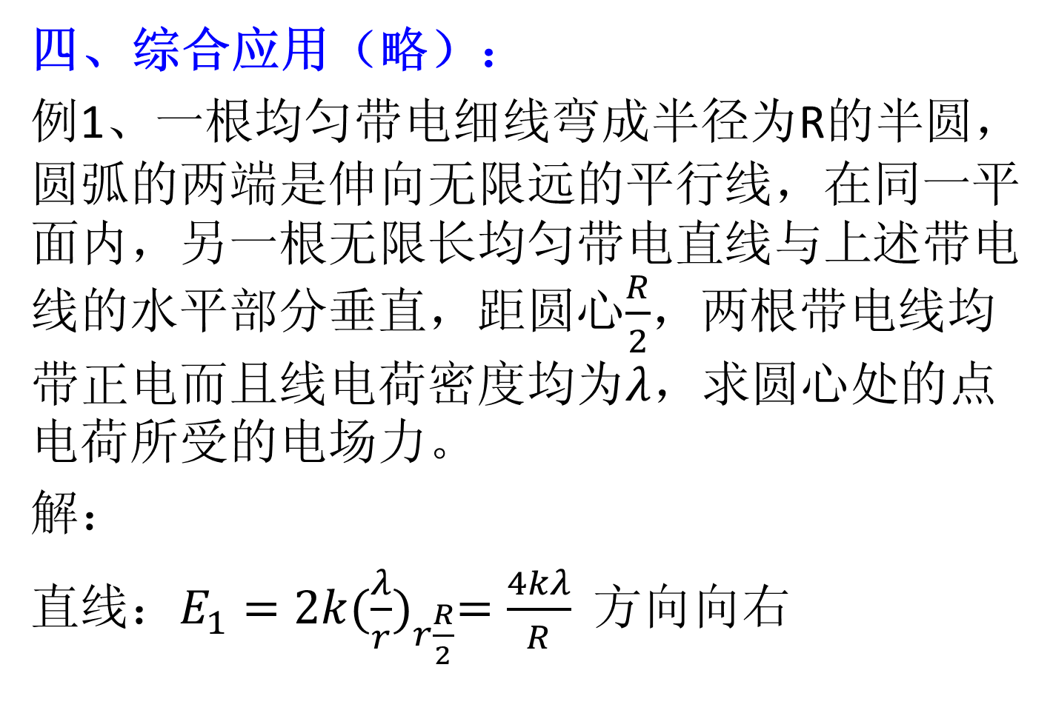
四、综合应用（略）：
例1、一根均匀带电细线弯成半径为R的半圆，圆弧的两端是伸向无限远的平行线，在同一平面内，另一根无限长均匀带电直线与上述带电线的水平部分垂直，距圆心$\frac{R}{2}$，两根带电线均带正电而且线电荷密度均为$λ$，求圆心处的点电荷所受的电场力。
解：
直线：$E_{1}=2k{(\frac{λ}{r})}_{r\frac{R}{2}}=\frac{4kλ}{R}$ 方向向右

Slide 44
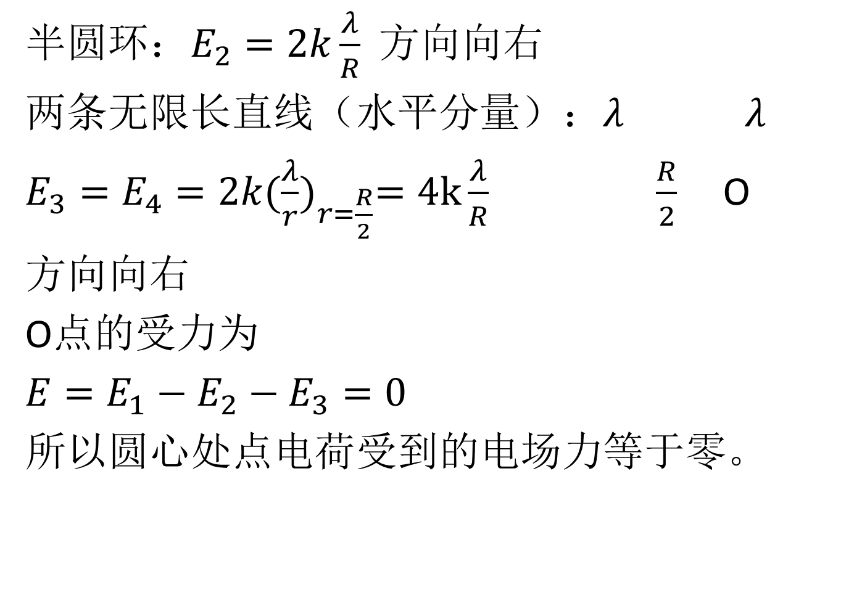
半圆环：$E_{2}=2k\frac{λ}{R}$ 方向向右
两条无限长直线（水平分量）：$λ$ $λ$
$E_{3}=E_{4}=2k{(\frac{λ}{r})}_{r=\frac{R}{2}}=4k\frac{λ}{R}$ $\frac{R}{2}$ O
方向向右
O点的受力为
$E=E_{1}−E_{2}−E_{3}=0$
所以圆心处点电荷受到的电场力等于零。

Slide 45
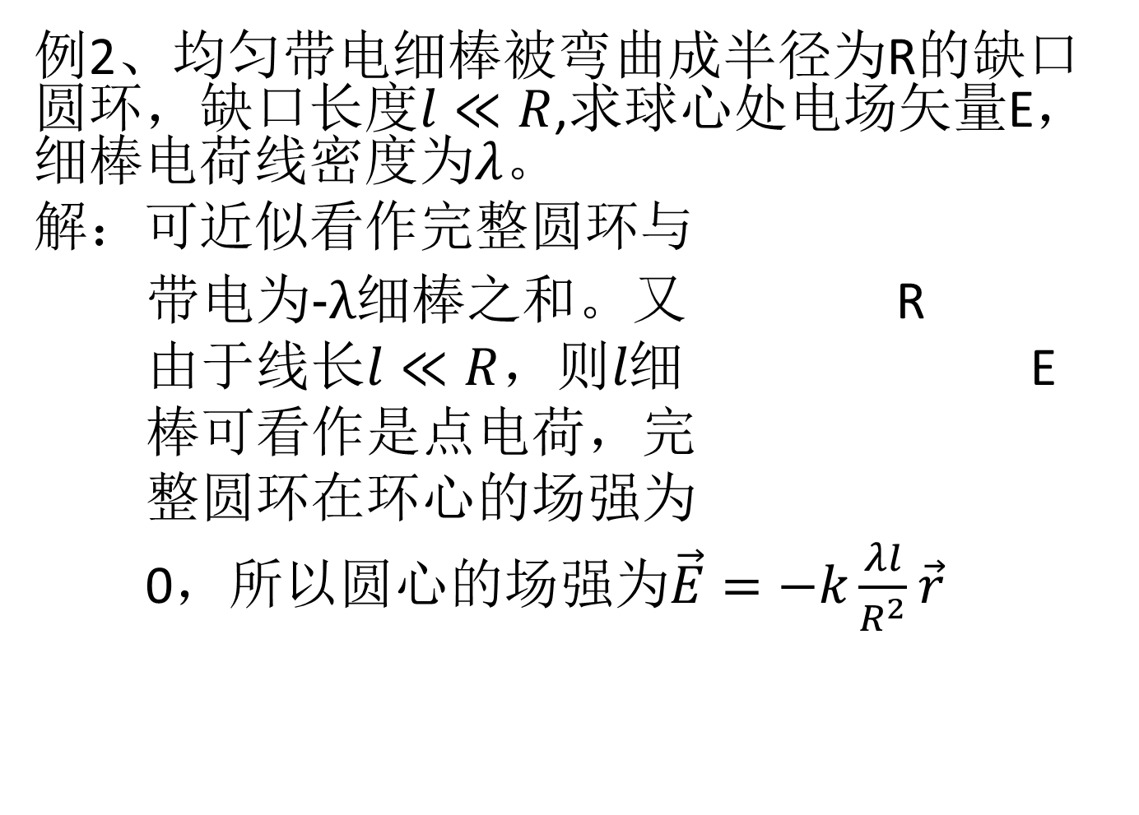
例2、均匀带电细棒被弯曲成半径为R的缺口圆环，缺口长度$l≪R$,求球心处电场矢量E，细棒电荷线密度为$λ$。
解：可近似看作完整圆环与
带电为$−λ$细棒之和。又 R
由于线长$l≪R$，则$l细$ E
棒可看作是点电荷，完
整圆环在环心的场强为
0，所以圆心的场强为$\vec{E}=−k\frac{λl}{R^{2}}$ $\vec{r}$

Slide 46
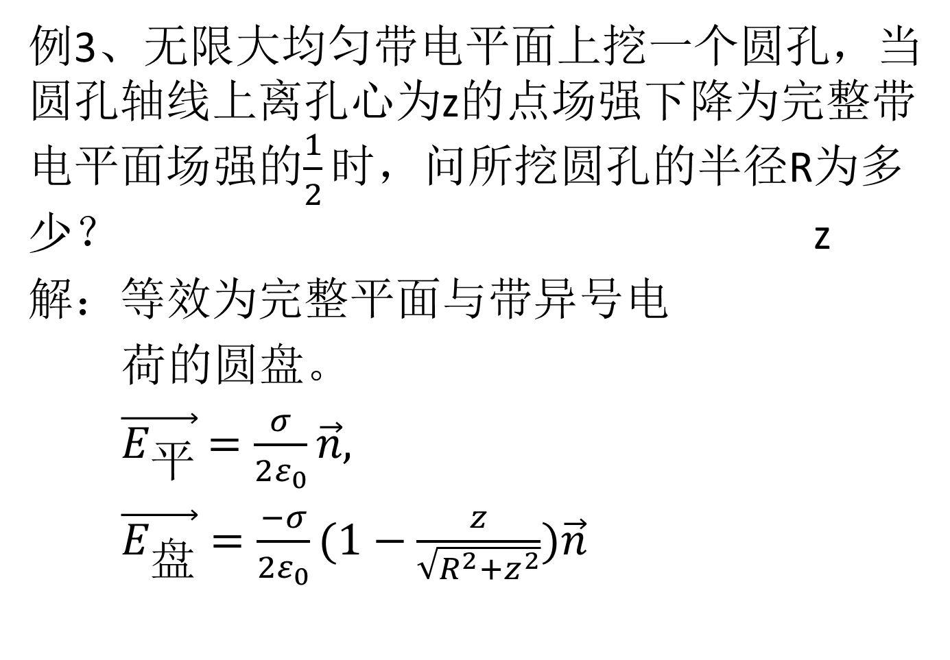
例3、无限大均匀带电平面上挖一个圆孔，当圆孔轴线上离孔心为z的点场强下降为完整带电平面场强的$\frac{1}{2}时，问$所挖圆孔的半径R为多少？ z
解：等效为完整平面与带异号电
荷的圆盘。
$\vec{E_{平}}$ $=\frac{σ}{2ε_{0}}\vec{n},$
$\vec{E_{盘}}=\frac{−σ}{2ε_{0}}(1−\frac{z}{\sqrt{R^{2}+z^{2}}})\vec{n}$

Slide 47
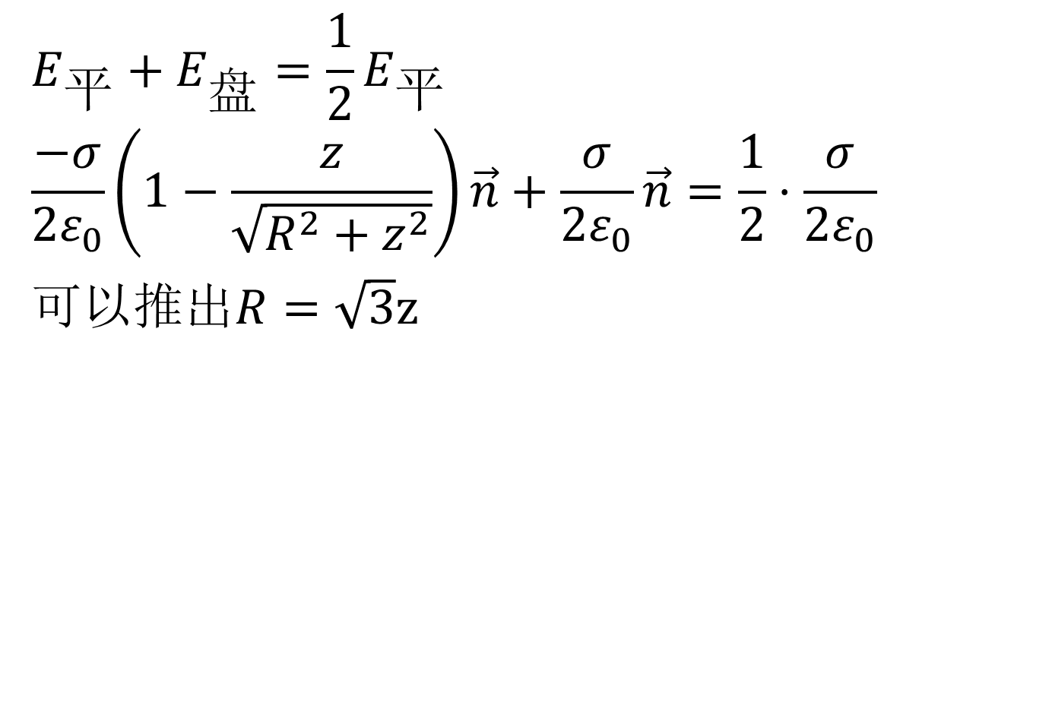
$$E_{平}+E_{盘}=\frac{1}{2}E_{平}$$
$$\frac{−σ}{2ε_{0}}\left(1−\frac{z}{\sqrt{R^{2}+z^{2}}}\right)\vec{n}+\frac{σ}{2ε_{0}}\vec{n}=\frac{1}{2}⋅\frac{σ}{2ε_{0}}$$
可以推出$R=\sqrt{3}z$

